Slide 1
Простые вещества в стране
Химляндии
8 класс

Slide 2
Цели: образовательные:
-систематизировать знания учащихся по теме
"Простые вещества";
-повторить физические свойства и применение
металлов и неметаллов;
-закрепить умение решать расчётные задачи с
использованием понятия "количество вещества
развивающие:
-заинтересовать пассивную часть учащихся,ис -
пользуя мультимедийные технологии.
-развивать умения делать выводы на основе
полученных знаний.
воспитательные:
-воспитывать культуру общения через диалог
"учитель-ученик".

Slide 4
а) Cl , Na , Br , I , F
б) Li , K , Ag , Na , Rb
в) O , Ta , P , C, N
Назовите лишний элемент в каждой строке и объясните , почему вы так думаете?

Slide 5
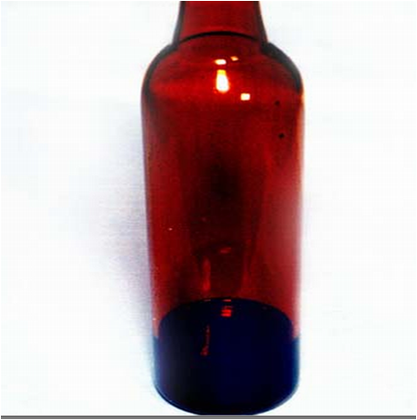
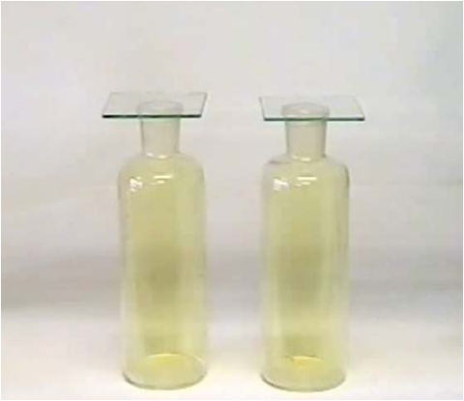
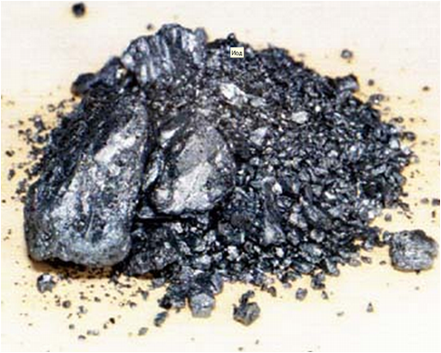
Br2-
Жидкостькрасно-
бурого
цвета
I2-
Твердое
Вещество
Серо-фиолето
вого цвета
F2-
Газ светло-зеленого
цвета

Slide 6
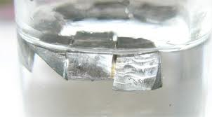
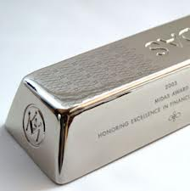
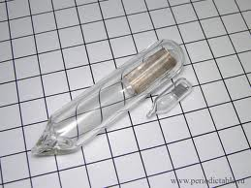
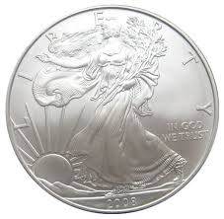
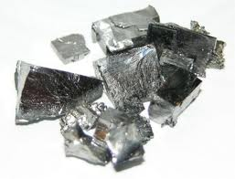
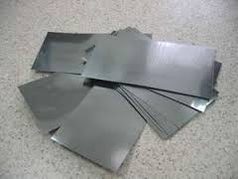
Угадай металл
а) б)
в)

Slide 8
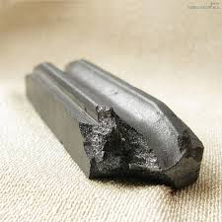
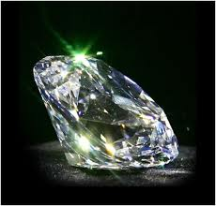
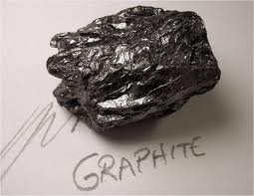
Аллотропия . Аллотропные модификации
С

Slide 9
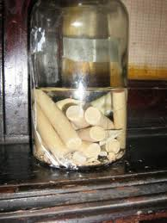
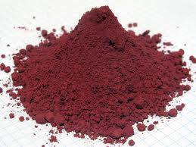
Р
Р4
Р

Slide 10
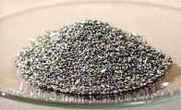
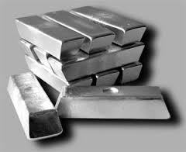
Sn
Серое олово
Белое олово

Slide 12
Полетный
опрос

Slide 14
Кол-во вещества . Моль
Расскажи сегодня,что ли,о зловредной роли моли.
Моль съедает шерсть и мех-просто паника у всех...
Ну,а в химии-изволь! Есть другое слово "моль".
Прост,как небо и трава,моль любого вещества.
Но трудна его дорога:в моле так молекул много!
Сколько молекул содержит 1 моль любого вещества?

Slide 15
В магазин приходит Коля:"Взвесьте 10 молей соли!
Деньги сразу вам отдам.Сколько это будет грамм?"
Отвечает продавец:"Ай да Коля!Ну,хитрец! Если
учишься ты в школе,знаешь массу моля соли!"
Вопрос: Какова масса 10 моль поваренной соли?

Slide 17
Самостоятельное решение задач в тетрадях.
Задача 1. Чтобы сохранить свежесть срезанных гвоздик, их опускают в раствор веществ,среди которых есть нитрат серебра.
а)запишите формулу этой соли,если известно,что на один атом серебра приходится атом азота и три атома кислорода.
б)вычислите массу двух моль этого вещества.
Задача 2. Для производства газированных напитков используют углекислый газ. Вычислите объём этого газа при н.у., если известно,что количество его составляет 0,2 моль.
Задача 3. Для подкормки капусты применяют раствор соли - хлорид калия.а) Запишите формулу этой соли,если известно,что на один атом калия в ней приходится один атом хлора.б)Сколько моль составляет 37,25 г этого вещества?

Slide 19
Горение магния

Slide 20
Кроссворд
1.Самый лёгкий газ. (водород)
2.Щелочной металл. (натрий)
3.Самый твердый минерал. (алмаз)
4.Газ,применяемый для заполнения дирижаблей и воздушных шаров. (гелий)
5.Сплав меди с оловом.(бронза)
6.Изотоп водорода. (протий)
7.Тип химической связи. (ионная)
8.Самый активный галоген. (фтор)
9.Минерал,используемый в медицине при переломах. (гипс)
10.Жидкий металл. (ртуть)
11.Единица количества вещества. (моль)

Slide 21
Рефлексия
1.Я узнал(а) много нового.
2.Мне это пригодится в жизни.
3.На уроке было над чем подумать.
4.На все возникшие у меня в ходе урока вопросы,я получил(а) ответы.
5.На уроке я поработал(а) добросовестно и цели урока достиг(ла)

Slide 22
Дом. задание:
повторить простые вещества металлы и неметаллы

Slide 23
Спасибо за урок!

